Slide 1
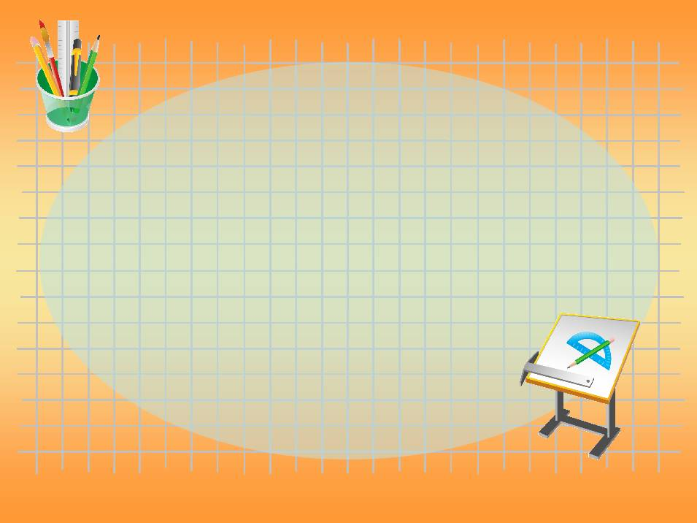
Задачи на построение 7 класс
Николаева Нина Тарасовна учитель математики
МОУ СОШ им. А.Н. Арапова

Slide 2
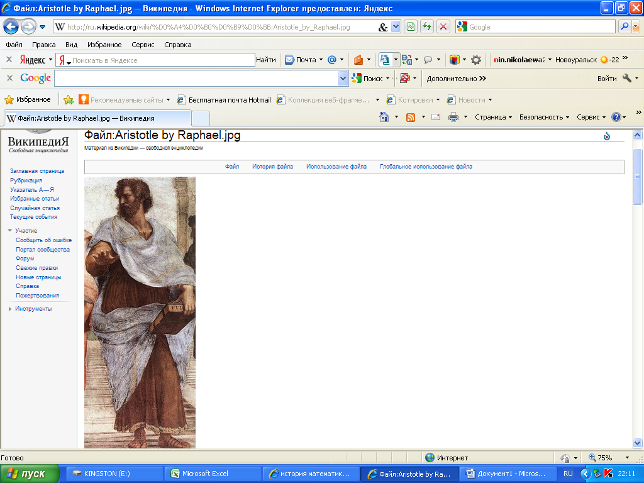
В течение многих веков математики проявляли живейший интерес к задачам на построение. Интерес к этим задачам обусловлен не только их красотой и оригинальностью методов решения, но и большой практической ценностью. Проектирование строительства, архитектура, конструирование различной техники основаны на геометрических построениях.

Slide 3



Построить угол равный данному
m
В
О
А
h
$$В_{1}$$
$$О_{1}$$
$$А_{1}$$

Slide 4
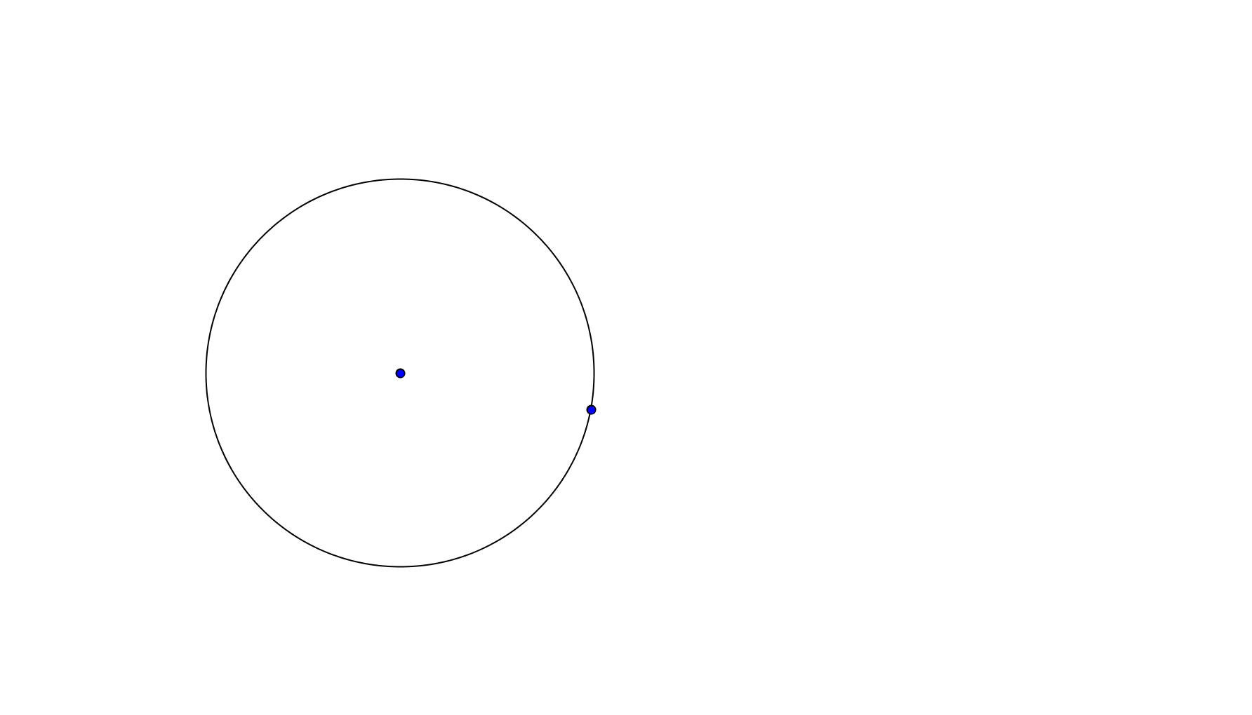
Построение биссектрисы
А
С
О
В

Slide 5
Построение прямой через т. М перпендикулярно данной прямой
М
В
a
А
К

Slide 6
Построить середину отрезка
a
М
В
А

Slide 7
Построить медиану СМ
С
a
А
М
В

Slide 8
Построить биссектрису СМ
С
А
М
В

Slide 9
Построить высоту СМ
С
А
М
В

